Slide 1
状态压缩动态规划
清华大学 张瑞喆

Slide 2
概述
今天主要讨论一些状态压缩动态规划的相关例题。
这节课的目的是科普，因此题目会较简单，讲解也会比较详细。如果对特定问题已有深入了解可以跳过不听，但不要打扰其他同学。
若未做特殊说明，则认为时间限制为2s，内存限制为256M。

Slide 3
状态压缩动态规划
动态规划中，什么是“状态”？
什么是“状态压缩动态规划”？
为什么要在动态规划的过程中进行状态压缩？

Slide 4
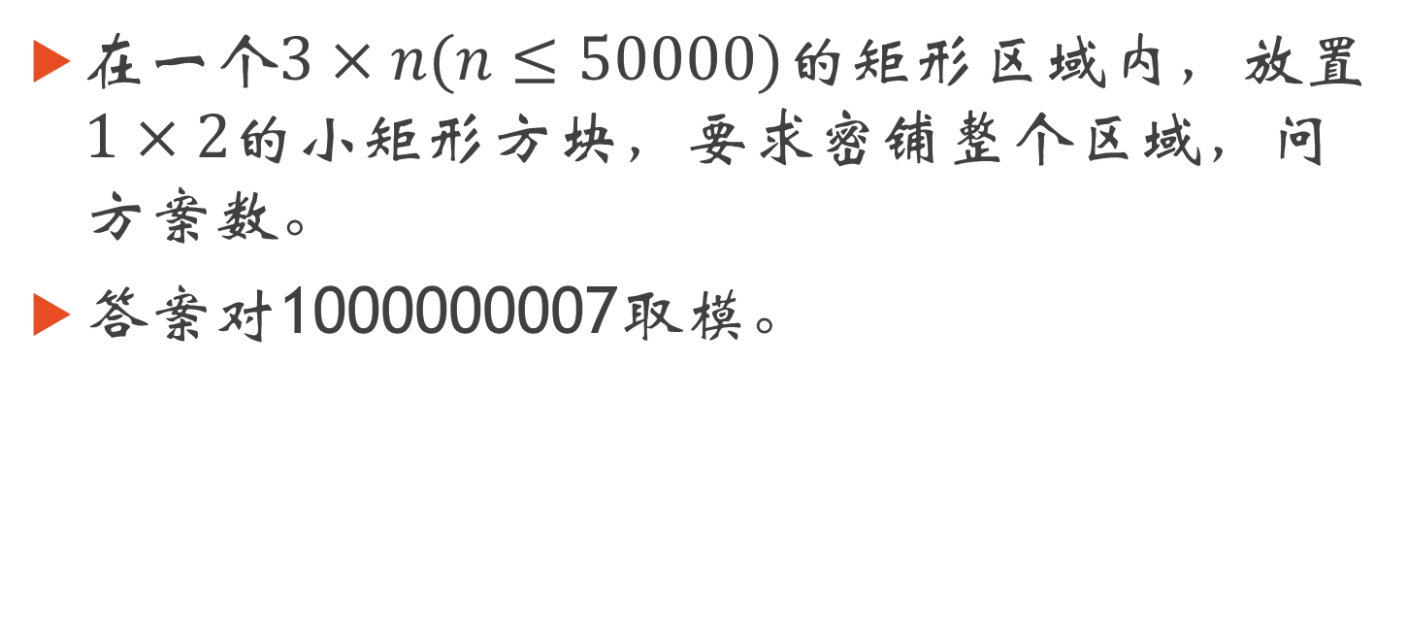
热身题：拼图0
在一个$3×n(n≤50000)的$矩形区域内，放置$1×2$的小矩形方块，要求密铺整个区域，问方案数。
答案对1000000007取模。

Slide 5
热身题：拼图0
状态？
转移方程？

Slide 6
思考：为什么要状态压缩
上面一题需不需要状态压缩？
状态压缩与直接表示的对比。
如果不是“3”？
“4”？
“5,6…”？

Slide 7

拼图1
将上题中的矩形大小改为$10×15$。

Slide 8
拼图1
使用状态压缩的方式
如何记录状态
状态的转移

Slide 9
思考
如果带有一些禁止块，转移会怎么变化。
禁止块指的是这些块上有障碍物，因此不要用小矩形密铺的。

Slide 10
拼图2
Xenia有一个3 × n的带禁止块和一个圆圈标记(circle-marked)的格子的桌子。Xenia还有很多完全一样的多米诺骨牌。现在Xenia想知道，如果她把多米诺骨牌放在桌子上，能有多少种不同的合法的拼图(mod 10^9+7)。同时，Xenia要求圆圈标记的格子没有被覆盖。这个拼图还必须至少能移动一次。

Slide 11
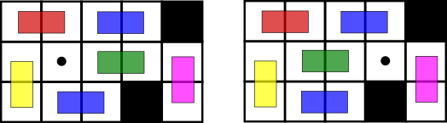
拼图2
一步移动是在保证拼图合法的情况下，把一个多米诺骨牌移到空格子里。横向的多米诺骨牌只能横向移动，纵向的多米诺骨牌只能纵向移动。

Slide 12
拼图2
请一些同学说说自己的状态设计。

Slide 13
拼图2
提供一种比较好写的思路：先枚举特殊的那个点周围哪些方向是能动的，将这些方向直接加上障碍。
接着进行状压DP。
最后用容斥原理统计答案。

Slide 14

拼图3
将矩形的规模改成$6×{10}^{12}。$
无障碍。

Slide 15
拼图3
矩形规模的扩大导致了遍历全图就会超时。
如何快速求出答案？

Slide 16
拼图3
注意到转移的方式并不多，并且都是线性转移。
算法：矩阵快速幂优化动态规划。

Slide 17
补充知识点
矩阵与线性代数相关知识。

Slide 18
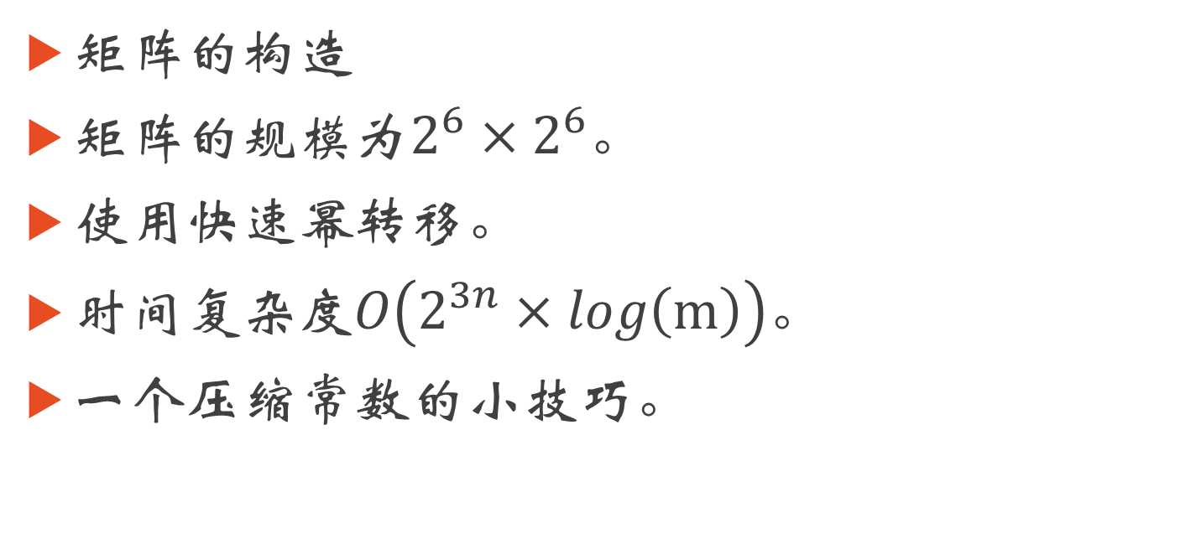
拼图3
矩阵的构造
矩阵的规模为$2^{6}×2^{6}。$
使用快速幂转移。
时间复杂度$O\left(2^{3n}×log\left(m\right)\right)。$
一个压缩常数的小技巧。

Slide 19
思考
如果在这样大的一个矩形内，有少数障碍物（如20个）。
逐个输入障碍物坐标。
如何解决？

Slide 20
课间休息

Slide 21

拼图4
如果矩形的规模为$18×100$,如何解决？
有障碍物。

Slide 22

拼图4
前文中提供的算法复杂度为$O(2^{2n}×m)。$
即使对$18$的那一维进行状态压缩，也会超时。
如何优化？

Slide 23
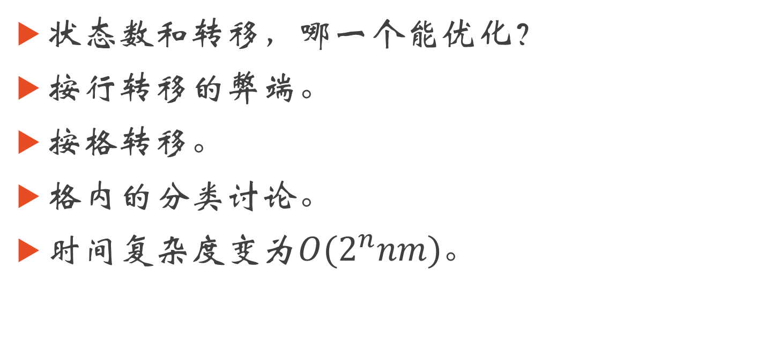
拼图4
状态数和转移，哪一个能优化？
按行转移的弊端。
按格转移。
格内的分类讨论。
时间复杂度变为$O(2^{n}nm)$。

Slide 24
小结
按格转移的方式用途。
优化幅度。
编程复杂度与算法复杂度的权衡。
下文将基于按格转移的方式展开讨论，对此有疑惑的请立即提问。

Slide 25
插头dp
基于连通性的维护轮廓线的状态压缩动态规划。
特点：
基于连通性：状态压缩维护图形连通的情况。
维护轮廓线：即上文中的按格转移。

Slide 26
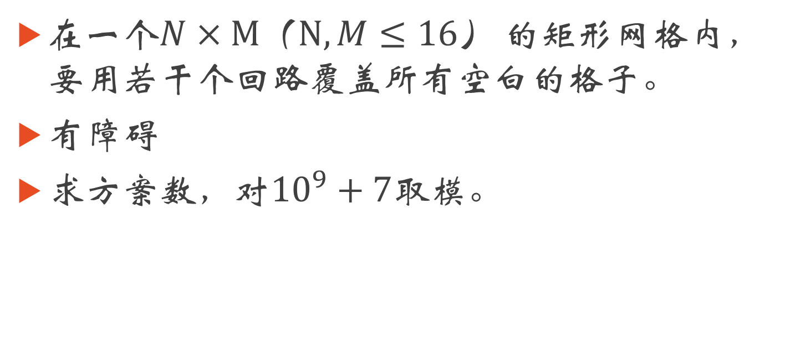
覆盖
在一个$N×M（N,M≤16）$的矩形网格内，要用若干个回路覆盖所有空白的格子。
有障碍
求方案数，对${10}^{9}+7$取模。

Slide 27
覆盖
如何记录状态？
状态有哪些信息？
这些信息怎么维护？

Slide 28
覆盖
最小表示法
括号序列

Slide 29
括号序列
按格转移优化转移时间
转移时的分类讨论

Slide 30
课间休息

Slide 31
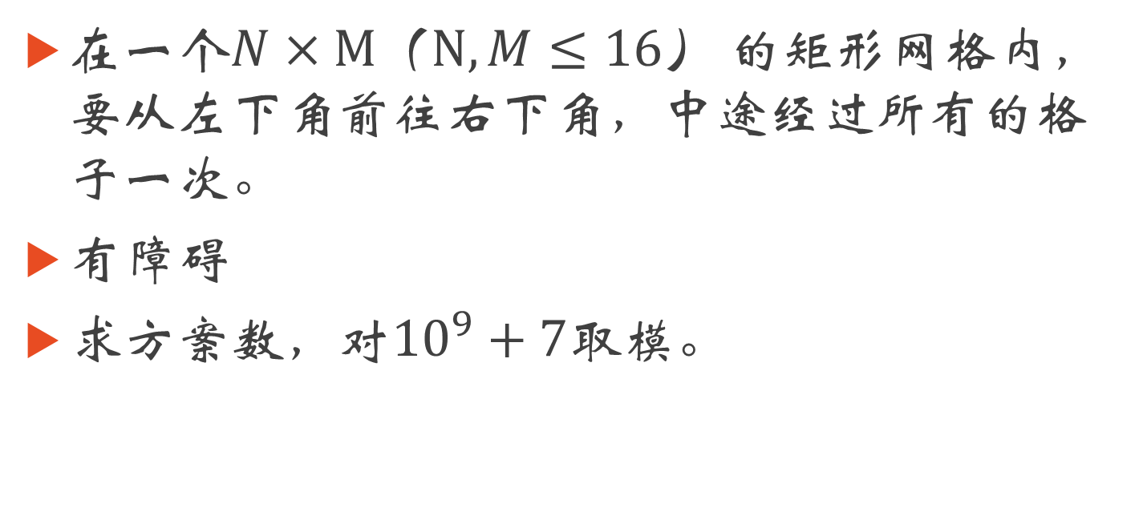
Tony‘s Tour
在一个$N×M（N,M≤16）$的矩形网格内，要从左下角前往右下角，中途经过所有的格子一次。
有障碍
求方案数，对${10}^{9}+7$取模。

Slide 32
Tony‘s Tour
和上一题对比有什么变化？
转移受到了哪些限制？

Slide 33
讨论
构造一个题目，使括号序列无法解决，但最小表示法可以解决。

Slide 34
路径问题
在棋盘上，指定两对点，求将这两对点分别连接的不相交的路径的最小长度。

Slide 35
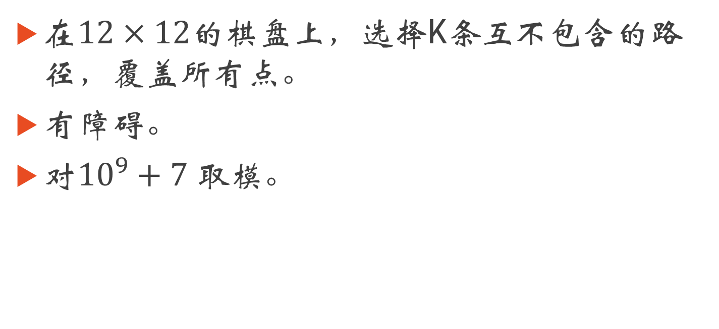
circuits
在$12×12$的棋盘上，选择K条互不包含的路径，覆盖所有点。
有障碍。
对${10}^{9}+7 取模$。

Slide 36
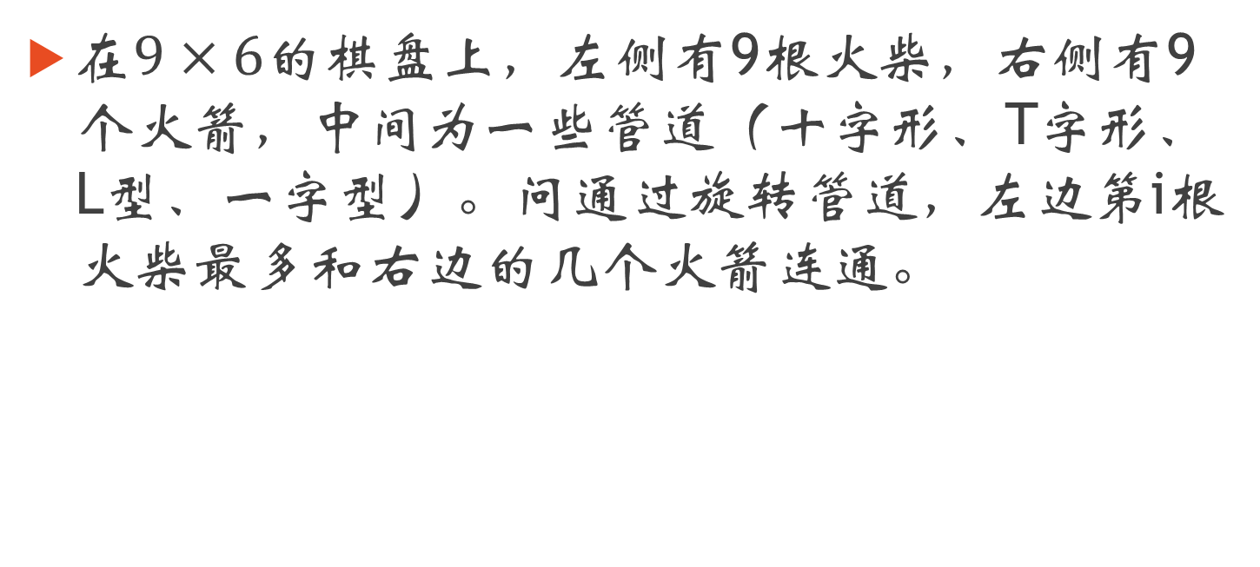
Rocket Mania
在$9×6$的棋盘上，左侧有9根火柴，右侧有9个火箭，中间为一些管道（十字形、T字形、L型、一字型）。问通过旋转管道，左边第i根火柴最多和右边的几个火箭连通。

Slide 37
Rocket Mania
状态设计
状态数？
如何减少状态数？
实际的性质和意义

Slide 38
Rocket Mania
1、最优性剪枝
2、可行性剪枝
3、等价状态

Slide 39
谢谢大家，欢迎提问。

